Slide 1



Les Robots
Réalisé par :
Berriche Achref
Année universitaire: 2015/2016

Slide 2
Plan
Introduction générale
Historique de la robotique
Domaines d’utilisations
Avantage et inconvenient des robot.
Conclusion

Slide 3
Introduction générale
Un robot est un système mécatronique (mécanique , électronique,informatique).
La robotique est l'ensemble des techniques permettant la conception, la réalisation des machines automatiques ou des robots.
C'est une machine pouvant manipuler des objets et réalisant des mouvements variés dictés par un programme aisément modifiable.
Un robot peut être commander par plusieurs système de commande tel que: microcontrôleurs, automates ,FPGA…..

Slide 4
Historique de la robotique
L'origine du mot robot provient de la langue tchèque "robota" qui signifie travail forcé.
Le premier robot humanoïde est probablement du à Léonard De Vinci, qui présenta en 1495 un chevalier en armure capable de s’asseoir, relever sa visière et bouger ses bras.
Apparue vers 3500 av. J-C. la roue est considérée comme le premier ouvrage technique significatif de l’histoire de l’humanité.

Slide 5
Historique de la robotique
L’horlogerie est aussi le berceau des premiers automates dont nous avons la trace, le plus ancien conservé étant le coq automate des Trois Rois de l’horloge astronomique de la cathédrale Notre-Dame de Strasbourg.
Un des automates les plus surprenants est certainement le canard de Jacques de Vaucanson (1738). Capable de boire, manger, cancaner et digérer comme un véritable animal.

Slide 6
L’évolution des robots
Depuis plus de 200 ans, on a essayé de construire des objets mécaniques ressemblant à l’homme mais c’est au 19ème siècle qu’on voit certains robots dans les foires ou les expositions.
La première génération avec les robots industriels énormes, lourds et maladroits mais qui peuvent effectuer plusieurs tâches ennuyeuses et pénibles dans les usines.
La deuxième génération offre des robots plus petits et moins encombrants. Ils peuvent assembler des petites pièces avec une précision d’un dixième de millimètre

Slide 7
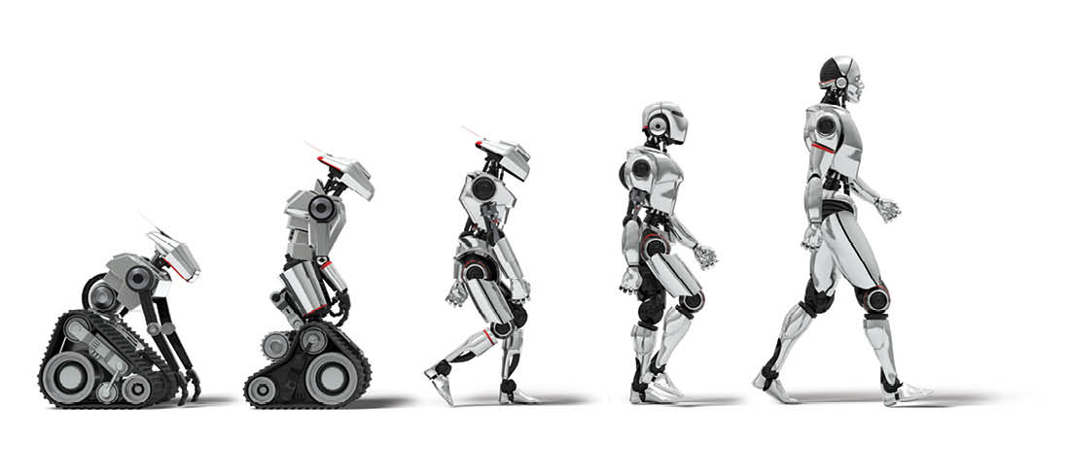
L’évolution des robots
Le progrès technique ne cesse d’évoluer et les robots deviennent plus performants. Aujourd’hui, ils ont des caméras pour voir, des capteurs tactiles pour sentir et de meilleurs langages de programmes pour communiquer avec l’homme.
Le robot spatial existe déjà et pourra effectuer des travaux colossaux de construction dans l’espace comme construire sur d’autres planètes et des cités de l’espace.

Slide 8
Types de robots
Le premier type de machine qu'on peut appeler robot correspond aux "Automates". Ceux-ci sont généralement programmés à l'avance et permettent d'effectuer des actions répétitives
Le second type de robot correspond à ceux qui sont équipés de capteur (électronique, ultrasons, photo électronique).
Le dernier type de robot existant correspond à ceux disposant d'une intelligence dite "artificielle" et reposant sur des modèles mathématiques complexes tels que les réseaux de neurones.

Slide 9
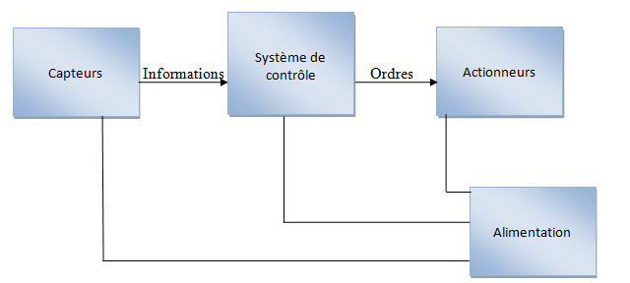
Eléments du robot

Slide 10
Trois lois de la robotique
Première loi : Un robot ne peut porter atteinte à un être humain ni, restant passif, laisser cet être humain exposé au danger.
Deuxième loi : Un robot doit obéir aux ordres donnés par les êtres humains, sauf si de tels ordres sont en contradiction avec la première loi.
Troisième loi : Un robot doit protéger son existence dans la mesure ou cette protection n'est pas en contradiction avec la première ou la deuxième loi.

Slide 11
Domaines d’utilisations
Robots industriels:
Les robots industriels sont les premiers à avoir été produits en grand nombre et ils sont encore la plus grande population robotique.
Ils sont maintenant utilisés pour fabriquer presque tous les types de produits mais ils sont surtout présents dans l’industrie automobile (environ un robot pour dix travailleurs).
Des robots soudeurs, de démolition, de nettoyage, d’emballage ou de surveillance sont quelques exemples de robots industriels utilisés aujourd’hui.

Slide 12
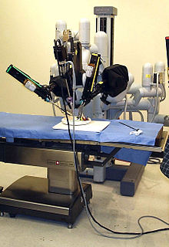
Domaines d’utilisations
Robots chirurgicaux :
Les robots chirurgicaux sont une autre branche des robots industriels.
Ils fonctionnent souvent selon le même principe, c’est-à-dire qu’ils se présentent sous forme de bras mécaniques couplés à un ordinateur ou par des bras articulés qui sont actionnés par le chirurgien et dont les mouvements sont reproduits par le robot en temps réel.

Slide 13
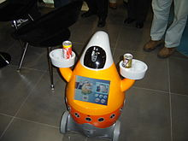
Domaines d’utilisations
Robots domestiques :
Les robots domestiques peuvent faire de multiples tâches ou simplement nous divertir.
Les robots domestiques sont utilisés par exemple en vaisselle, en repassage, en nettoyage. Ils peuvent également être utilisés dans le domaine de la restauration.

Slide 14
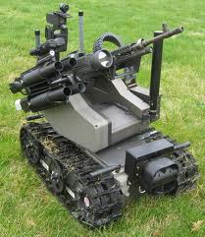
Domaines d’utilisations
Robots militaires :
Les robots militaires sont des robots autonomes principalement utilisés pour la surveillance aussi bien dans les airs que dans la mer.
Autonome ou contrôlé à distance, conçu pour des applications militaires. Les drones sont une sous-classe des robots militaires.

Slide 15
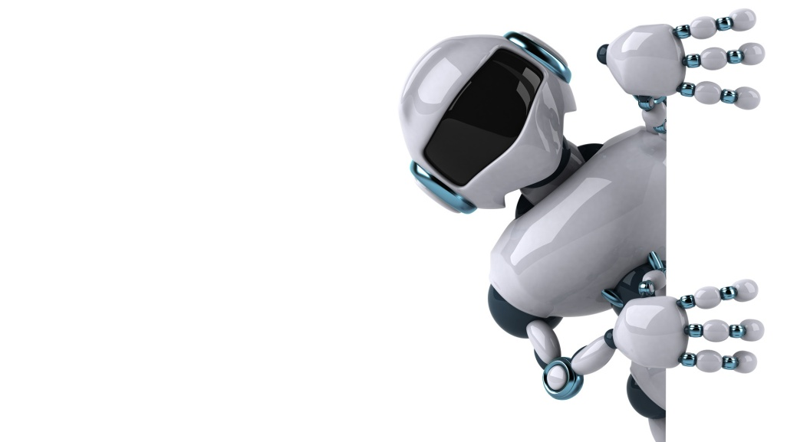
Le robot : une machine capable d’apprendre et de s’adapter.
Un robot est comparable à un vieux sage bricoleur qui sait tout et peut tout faire, mais qui n’évolue plus.
Il faut donc lui donner la possibilité d’évoluer en le dotant de la capacité d’apprendre.
Il faut le doter de la capacité d’apprendre les savoir-faire humains.

Slide 16
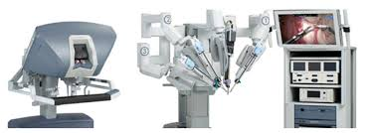
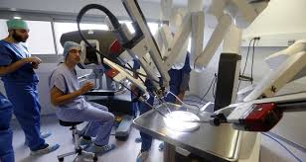
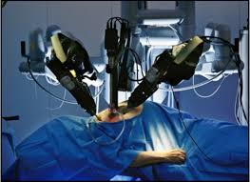
Avantages, inconvenients et risques:
La robotique en médecine:

Slide 17
Avantages, inconvenients et risques:
Les avantages:
L’utilisation de robot réduit les opérations à cœur ouvert grâce aux techniques mini-invasives.
Elle permet aussi de fonctionner par des incisions plus petite, car la miniaturisation des éléments chirurgicaux des robots et l’articulation des bras engendrent une réduction de la taille des incisions.
Elle permet aussi de réduire les pertes sanguines, une diminution de douleur, une diminution de risque d`infection.
De plus, l`utilisation de robot élimine les tremblements de la main grâce a un filtre éléctronique.

Slide 18
Avantages, inconvénients et risques:
Les inconvénients et les risques:
Il faut tout d’abord savoir que l’utilisation de robot en chirurgie a très peu de risque.
Les mouvements ne sont pas complètement autonomes, car ils sont sous l’ordre de l’action du chirurgien.
Il peut y avoir des risques tels que une panne ou une difficulté technique.
Les inconvénients sont le fait que la technologie robotique est extrêmement chère en termes de frais financiers.

Slide 19
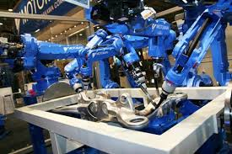
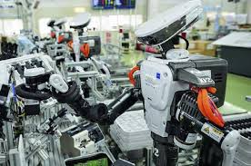
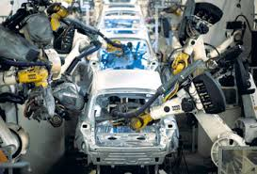
Avantages, inconvenients et risques:
Robot en industrie:

Slide 20
Avantages, inconvenients et risques:
Les avantages:
Pour les entreprises, les robots industriels apparaissent comme l’outil incontournable pour développer leurs entreprises.
Ces robots, sont exceptionnels en termes de polyvalence, de fiabilité, de sécurité ou encore de rentabilité.
Ces machines travaillent rapidement et peuvent réaliser des tâches répétitifs tout au long de la journée mais aussi pendant la nuit.
De plus, ces robots sont capables de travailler 10 à 15 ans sans présenter le moindre problème.

Slide 21
Avantages, inconvenients et risques:
Les inconvenients:
Un robot ne possède en réalité qu'un seul inconvénient majeur : son prix.
Effectivement, acheter un robot pour certaines entreprises peut s'avérer être un très gros investissement si bien que les banques ont du mal leur prêter de l'argent même si les robots assurent très souvent une bonne rentabilité au bout de plusieurs années.
Les robots sont l'origine du chômage .

Slide 22
LE FUTURE DE LA ROBOTIQUE:
L’effort de guerre durant la période 1940-45 a conduit à une accélération sans précédent des développements technologiques.
C’est à ce moment-là et juste après la guerre un ensemble d’outils et de composants sans cesse améliorés ont permis de concevoir des machines de plus en plus sophistiquées, diversifiées et fiables.

Slide 23
LE FUTURE DE LA ROBOTIQUE:
La microrobotique
Des robots très petits capables par exemple d’être introduits sans dommage dans un corps humain et de se diriger dans le réseau sanguin pour apporter tel médicament ou faire telle petite action sans recourir à la chirurgie.
Ces microrobots peuvent être aussi intéressants dans les machines informatiques où ils pourraient aller mettre en place de minuscules organes de rechange ou modifier à bon escient les circuits électroniques
Un microrobot peut se fabriquer comme un circuit intégré en taillant dans la masse un rotor et un stator de moteur, et tous les organes y compris l’outil de manipulation nécessaire à la constitution d’un robot.

Slide 24
LE FUTURE DE LA ROBOTIQUE:
Bientôt, nous verrons peut être fleurir des robots capables d'accomplir des tâches quotidiennes comme conduire une voiture, aller faire les courses, tondre la pelouse.
Les futurs robots devront devenir bien plus aptes que les robots actuels à construire des relations avec les humains.
Les robots aspirateurs ou même les humanoïdes ne sont pour le moment pas très engageants
Il est important de le voir marcher ou de l'entendre parler comme nous.

Slide 25
L’Homme perdra-t-il sa place face aux humanoïdes ?
Les robots sont partout, des films, au livre en passant par l’actualité.
Des présentations de robots-humanoïdes (robots à l’aspect humain) sont réalisées de temps en temps devant les médias, toutefois la communication réalisée autour est assez légère et ne rend pas réellement compte des changements qui pourraient impacter la société.
Actuellement il existe des robots dont le rôle est d’aider les personnes âgés, les clients d’hôtel, d’effectuer des tâches difficiles ou encore de réparer les produits électroniques. Il y a en a même qui travaillent dans une usine japonaise à la place de salariés.

Slide 26
L’Homme perdra-t-il sa place face aux humanoïdes ?
Il est incroyable de voir l'évolution des robots qui deviennent progressivement de "vrais" humains.
Pour l’instant, ces humanoïdes sont seulement présentés à la planète.
Mais d’ici 2020, une centaine de robots à vocation d’être des amis ou des assistants verront apparemment le jour.
La frontière entre science-fiction et réalité se réduit rapidement.

Slide 27
Danger réel des robots:
Les armes autonomes existent déjà et leur évolution n’est pas près de s’arrêter.
Plusieurs robots ont été fabriqués par l’industriel Samsung, qui les a baptisés d’un acronyme : SGR-A1.
Des robots, bardés de capteurs et de caméras, mais aussi de mitrailleuses et de lance-grenades.
Ces robots peut Etre coupable et ils produisent les mêmes effets que les armes traditionnelles (destruction, interruption de services vitaux, blessures ou morts…

Slide 28
Les robots vont-ils nous mettre tous au chômage ?
Les robots, qui ont déjà supprimé des emplois dans les usines et les services, pourraient bientôt remplacer certaines professions intellectuelles.
Les robots ont souvent remplacé les ouvriers dans leurs tâches les plus répétitives.
Certains métiers risquent de disparaître
Mais ils vont aussi créer de nouveaux métiers.

Slide 29
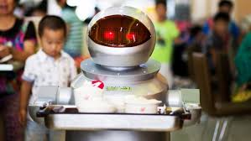
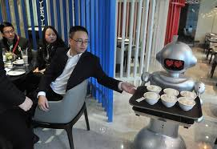
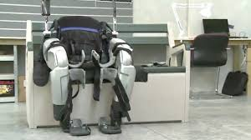
Les robots et l’etre humain:

Slide 30
Conclusion:
La frontière entre science-fiction et réalité se réduit rapidement.
Jusqu’où iront les fabricants ? Jusqu’à quel point les humanoïdes feront partie de notre vie ?
Et au final, qu’est-ce être un humain .

Slide 31
Merci pour votre attention

